Slide 1

Sviluppo di una missione e di un algoritmo di formazione per la ricerca di dispersi post-terremoto con flotte di Droni
Tesi di Laurea in
Ingegneria Informatica
Candidato
Giorgio Charles Sorrentini
Relatori
Prof. Mario G.C.A Cimino
Prof. Pierfrancesco Foglia
Dott. Salvatore A. Febbo

Slide 2
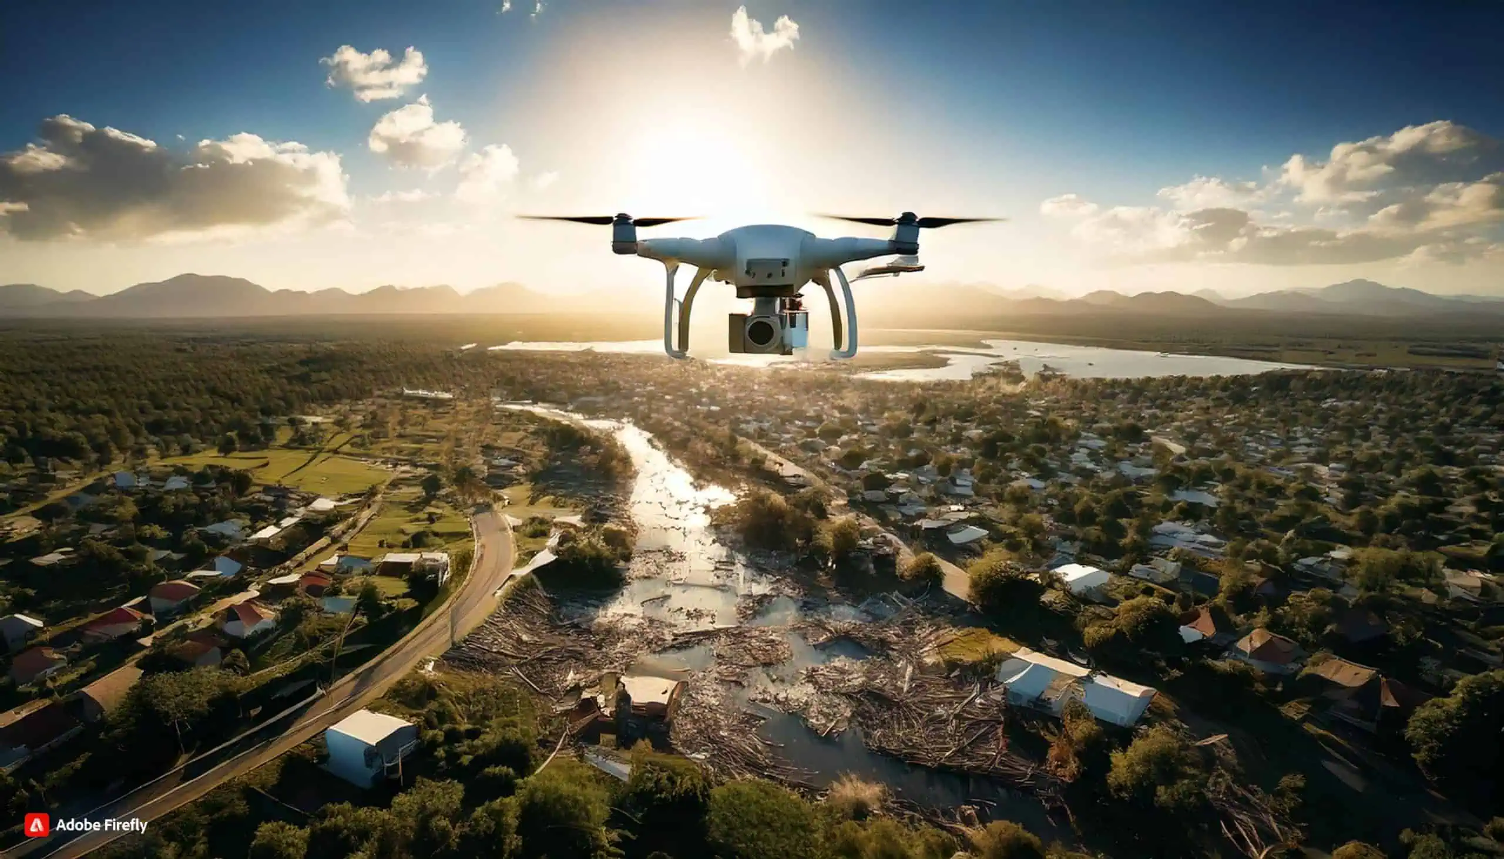
Introduzione e Problema
Le flotte di droni autopilotati sono strumenti cruciali per la ricognizione di aree difficilmente accessibili, particolarmente utili nella ricerca di dispersi in seguito a disastri naturali come terremoti.
Problema:
Ottimizzazione del Ritrovamento: Come minimizzare il tempo di ritrovamento utilizzando un numero prefissato di droni?
Efficienza della Copertura: Quali strategie adottare per permettere alla flotta di droni di coprire efficacemente l'area di interesse?
Giorgio Charles Sorrentini 2

Slide 3
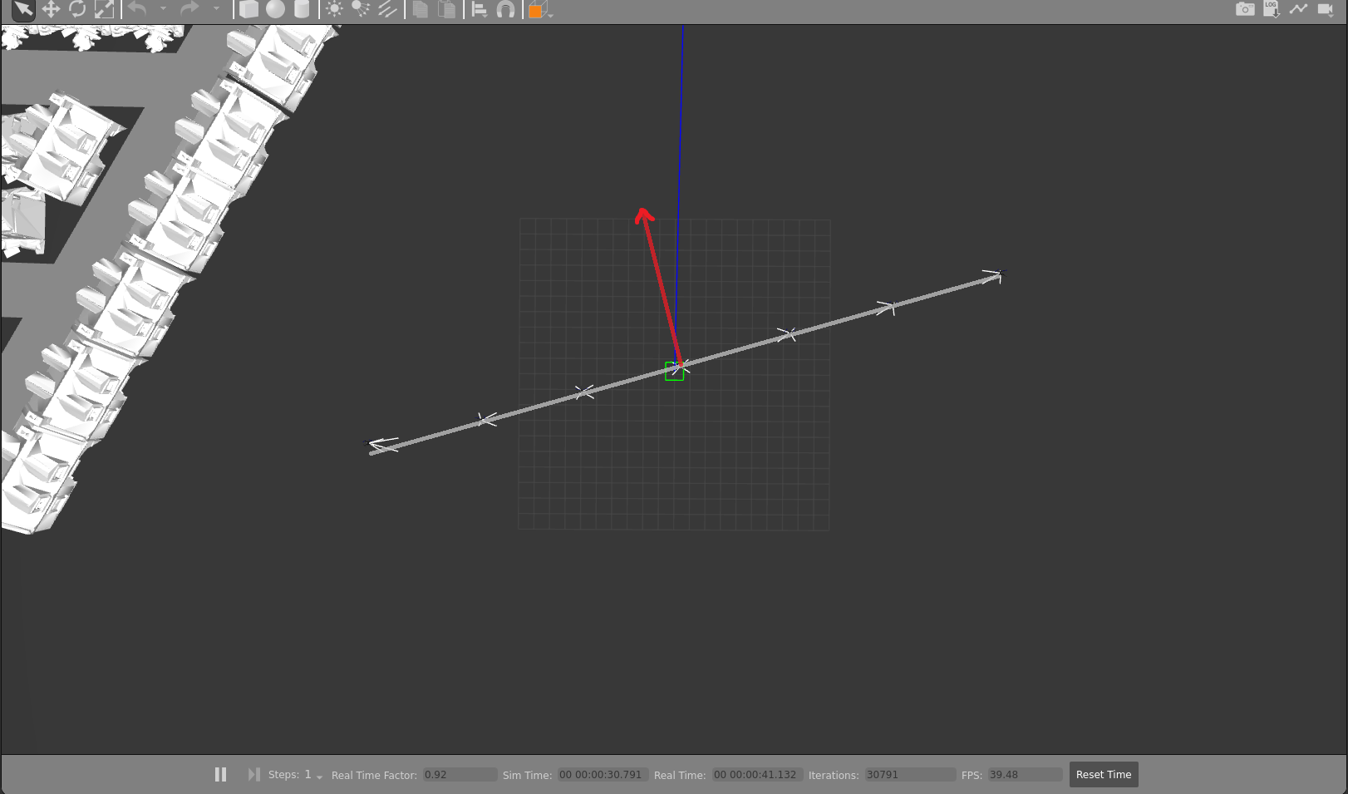
Soluzioni
Strumenti utilizzati
Gazebo e PX4 per simulazioni realistiche, ROS2 per il coordinamento della flotta.
Algoritmo di formazione
Logica implementata e aggiunta per disporre i droni in modo da poter coprire un'area di ricognizione specificata
Giorgio Charles Sorrentini 3

Slide 4
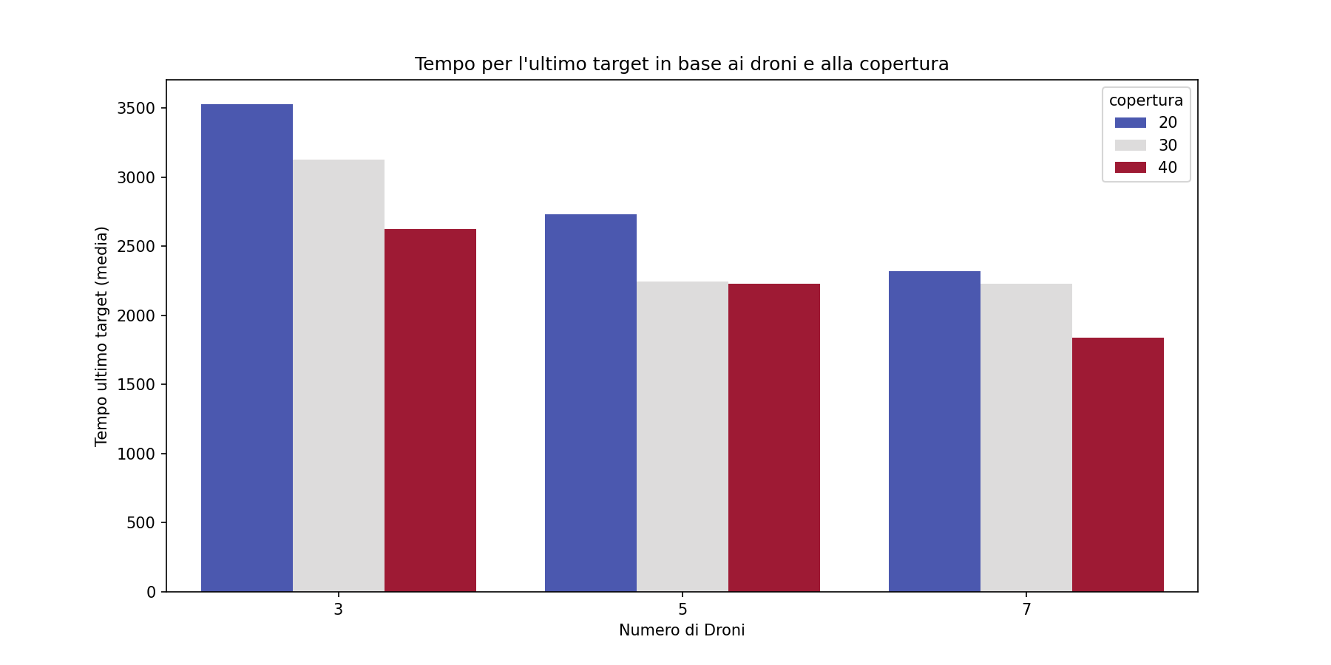
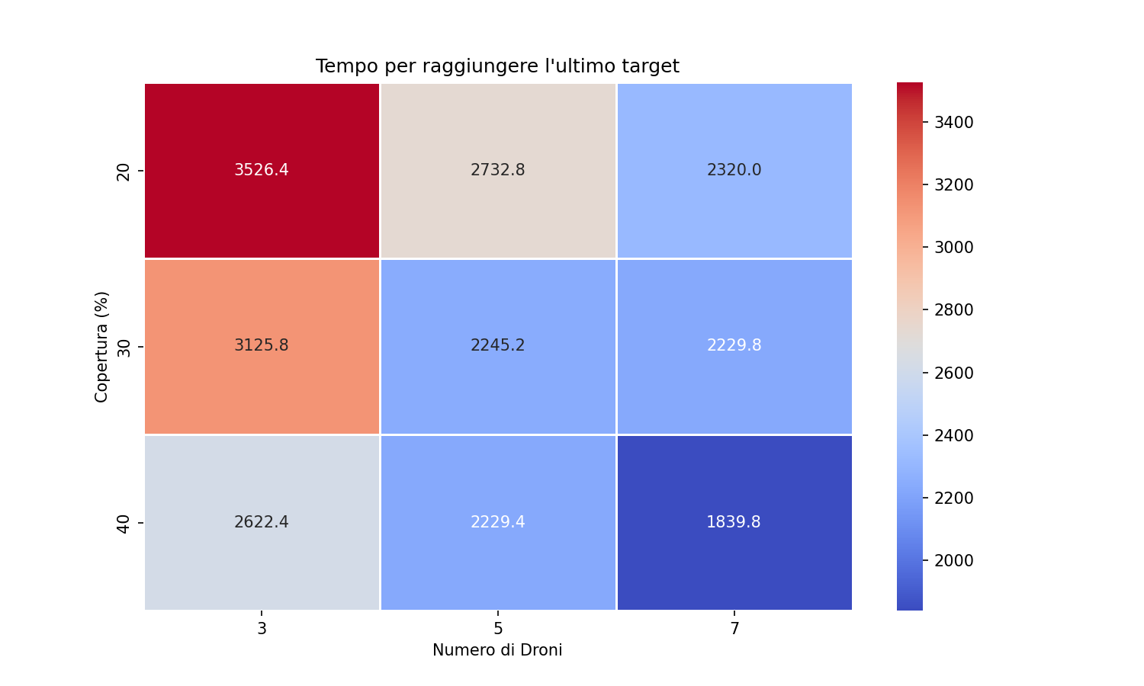
Risultati
Simulazioni e Conclusioni
Simulazioni con diverse combinazioni di n° Droni e Area di Copertura
Scansionamento seguendo una traiettoria a zig-zag
Misurato il tempo per rintracciare l’80% dei dispersi
Almeno 5 prove effettuate per ciascuna combinazione
Giorgio Charles Sorrentini 4

